Slide 1
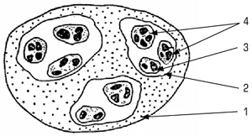
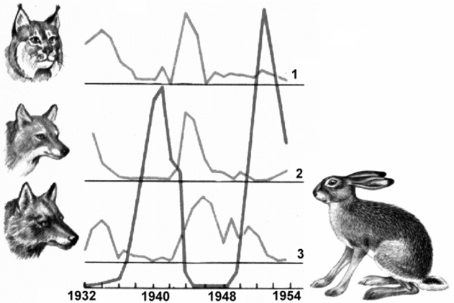
микроэволюция
вид
популяция
мутация
генофонд
ген
популяционные волны
изоляция
борьба за существование
естественный отбор
индивидуальная наследственная изменчивость

Slide 2
Потомки неких птиц, которые попали на разные острова, перешли к питанию
а) летающими насекомыми,
б) семенами шишек
в) насекомыми, обитающими в древесине
г) зелеными частями растений
Предположите, как мог переход к другому способу питания отразиться на внешнем облике потомков.

Slide 3
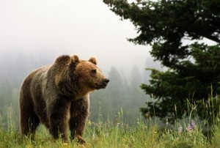
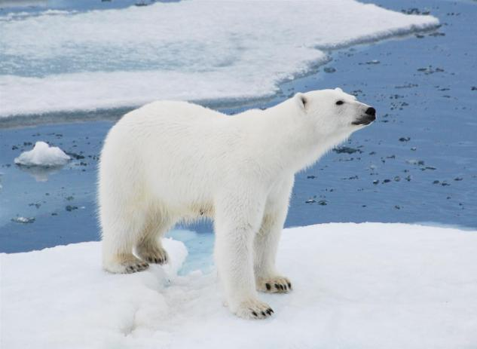
Если предположить, что у данных видов один предок, почему произошло разделение на разные виды

Slide 4
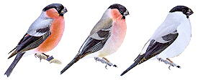
Видообразование
Видообразование.
Пути видообразования.
Способы видообразования.

Slide 5
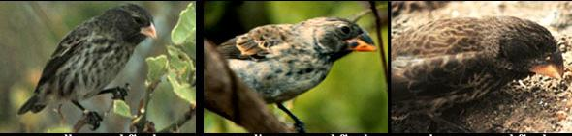
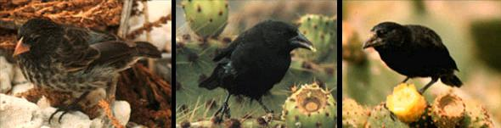
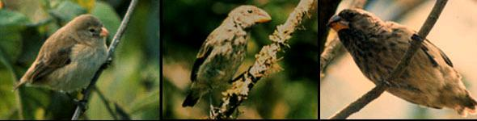
Видообразование — это процесс изменения старых видов и появления новых в результате накопления новых признаков в определенных условиях.

Slide 6
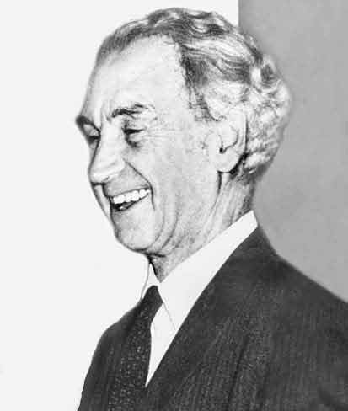
Американский ученный эволюционист,
который в 1964 году
в книге “Популяция, виды, эволюция”
выделил основные пути видообразования.
Эрнст Вальтер Майр
(1904-2005)

Slide 7
Пути видообразования (Э.В. Майр, 1964)
филетическое
гибридогенное
дивергентное
преобразование существующих видов
слияние двух существующих видов А и В и образованием нового вида С
разделение одного вида на несколько

Slide 8
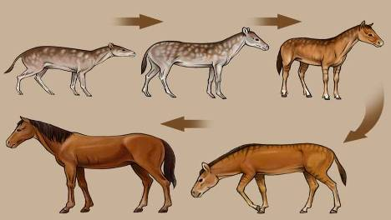
Филетическое видообразование

Slide 9
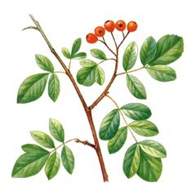
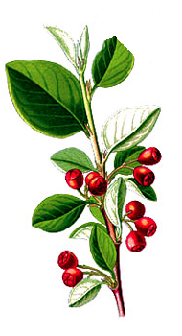
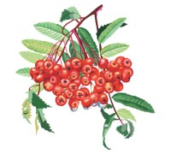
Гибридогенное видообразование
рябинокизильник
рябина
кизильник

Slide 10
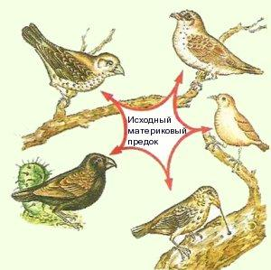
Дивергентное видообразование
Notes:
Дивергенцией Ч. Дарвин объяснял появление разнообразия дарвиновых вьюрков на нескольких островах Галапагосского архипелага в Тихом океане. Вероятно, дарвиновы вьюрки – это потомки нескольких особей вьюрков из Южной Америки, случайно унесенных в море во время бури, осевших и сохранившихся на Галапагосских островах. Попавшие туда вьюрки стали основателями популяций на разных островах. Изолированные друг от друга, эти популяции спустя некоторое время обособились в новые самостоятельные виды.
Унесенные ветром вьюрки, попав на отдельный остров Галапагосского архипелага, оказались в среде, отличающейся от той среды, которую они покинули. В то же время они столкнулись с условиями того конкретного острова, куда случайно попали. Под давлением естественного отбора популяции вьюрков эволюционировали на разных островах в разных направлениях. В этом процессе они приобрели необычный внешний вид, строение клюва и своеобразные повадки, особенно в добывании пищи.

Slide 11
Пути видообразования (Э.В. Майр, 1964)
филетическое
гибридогенное
дивергентное
преобразование существующих видов
слияние двух существующих видов А и В и образованием нового вида С
разделение одного вида на несколько

Slide 12
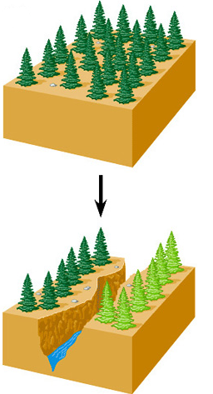
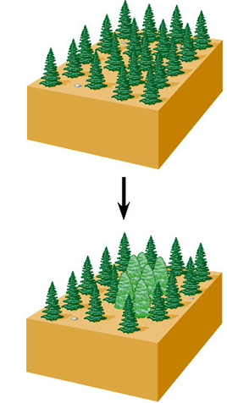
Способы видообразования
географическое
экологическое
Notes:
Образование видов определяется многими причинами. В одних случаях это происходит в результате пространственно-территориальной (географической) изоляции, препятствующей регулярному обмену генетической информацией. В других случаях этот процесс может быть вызван расселением вида в новые условия за пределы его ареала. В третьих случаях образование нового вида может быть обусловлено биологической (репродуктивной) изоляцией, возникшей внезапно, например, из-за полиплоидии или мутации.

Slide 13
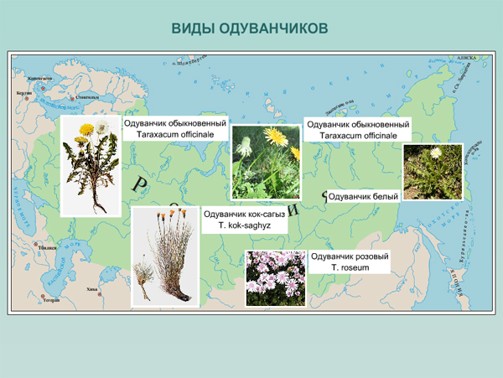
Notes:
Новые виды могут возникать также вследствие прерывистости (мозаичности) ареала. Примером такого процесса служит возникновение близкородственных видов одуванчика от широко распространенного родительского вида

Slide 14
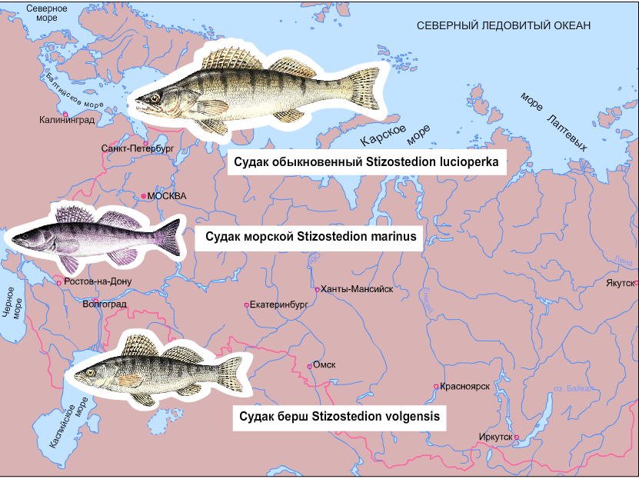
Notes:
при расселении вида на большую территорию. В результате более удаленные от центра расселения периферийные популяции и их группы, интенсивно преобразуясь в связи с освоением новых мест обитания, становятся родоначальниками новых видов. Примером могут служить виды судака, населяющего водоемы Европы.
Географическое видообразование всегда протекает довольно медленно. Этот процесс идет на протяжении сотен тысяч поколений особей популяции. Только за такие большие промежутки времени в изолированных популяциях вида с помощью их организмов вырабатываются особые признаки и свойства, которые приводят к репродуктивной изоляции.

Slide 15
Определите правильную последовательность этапов географического видообразования
естественный отбор особей в новых условиях среды
возникновение новых видов
расселение на новые территории
возникновение подвидов
географическая изоляция между популяциями

Slide 16
Способы видообразования
географическое
экологическое
Notes:
Образование видов определяется многими причинами. В одних случаях это происходит в результате пространственно-территориальной (географической) изоляции, препятствующей регулярному обмену генетической информацией. В других случаях этот процесс может быть вызван расселением вида в новые условия за пределы его ареала. В третьих случаях образование нового вида может быть обусловлено биологической (репродуктивной) изоляцией, возникшей внезапно, например, из-за полиплоидии или мутации.

Slide 17
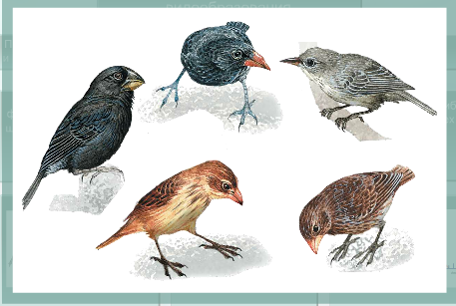
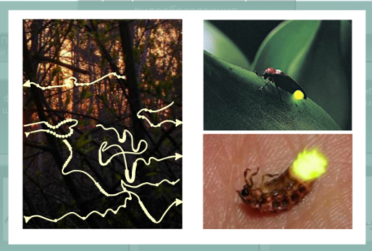
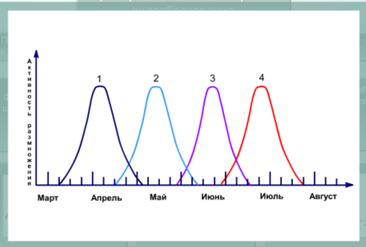
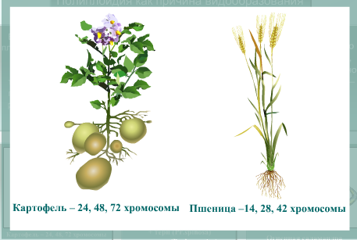
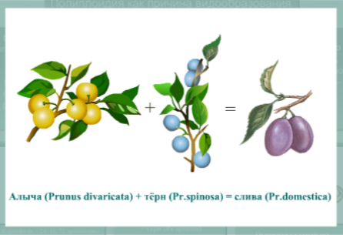
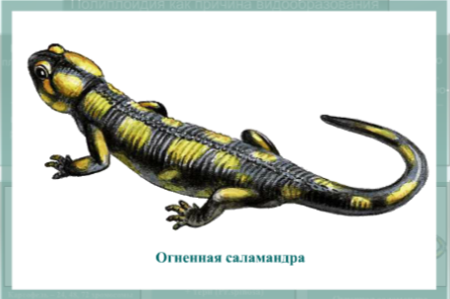
Примеры причин экологического видообразования
Переход на другой вид пищи
Различия в поведении
Разные сроки размножения
Увеличение числа хромосом
Гибридизация
Изменения структуры хромосом
Notes:
Экологическое видообразование происходит в пределах ареала исходного вида в результате биологической изоляции. Оно осуществляется на основе территориально единой популяции, у которой имеются четко различающиеся формы особей. Возникновение новых видов при экологическом видообразовании может происходить различными путями.

Slide 18
Определите правильную последовательность этапов экологического видообразования
естественный отбор особей в новых условиях среды
возникновение новых видов
освоение новых экологических ниш в пределах старого ареала
биологическая изоляция между популяциями
возникновение подвидов

Slide 19
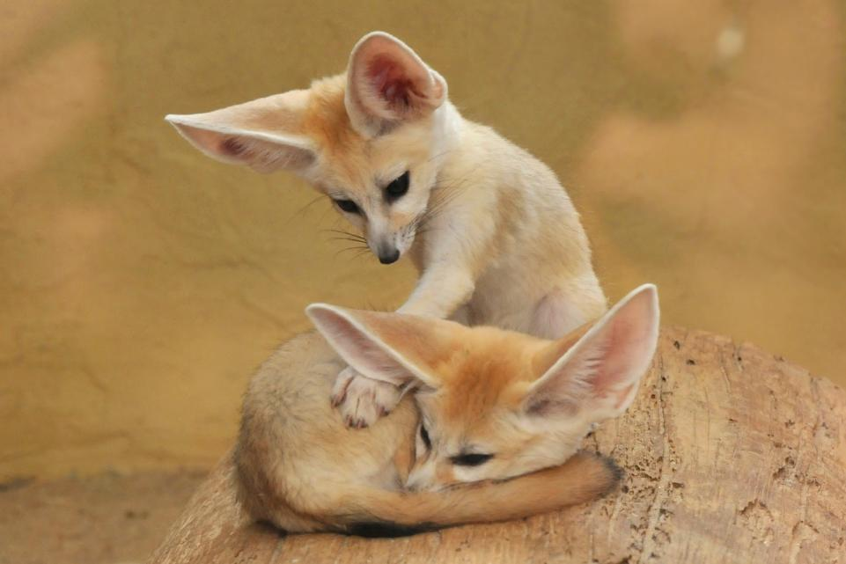
Домашнее задание:
г. 5 повторить,
выучить термины

Slide 20
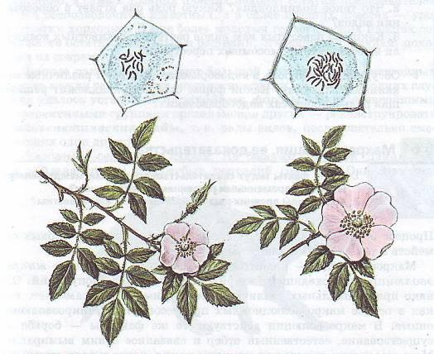
Определите тип видообразования

Slide 21
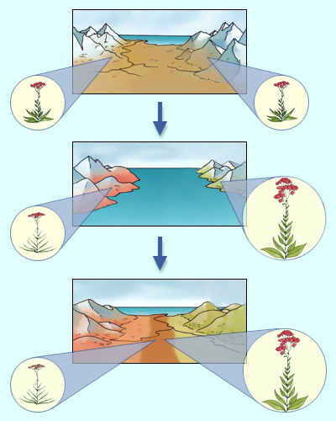
Определите тип видообразования

Slide 22
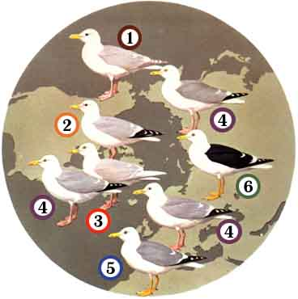
Определите тип видообразования

Slide 23
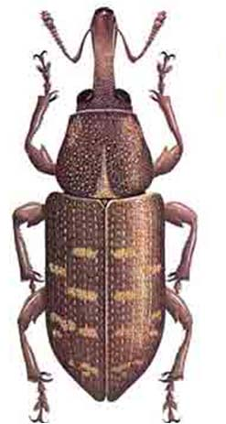
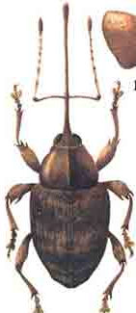
Определите тип видообразования
Долгоносик
большой сосновый
Долгоносик дубовый

Slide 24
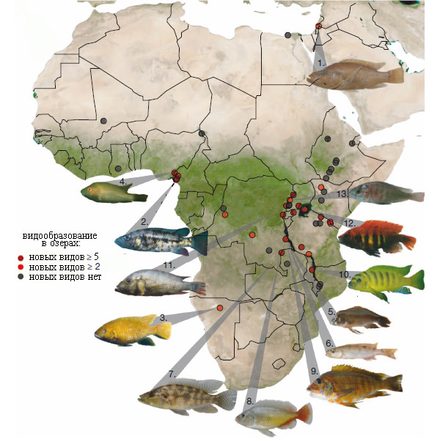
Определите тип видообразования

Slide 25
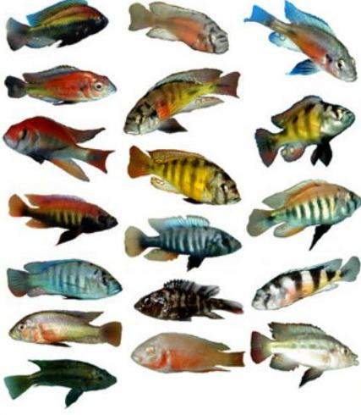
Определите тип видообразования
Цихлиды
озера Виктория
(более 500 видов)

Slide 26
Определите тип видообразования
Возникновение двух видов австралийских мухоловок связано с разделением некогда единого широкого ареала полосой безводной пустыни.
Возникновение видов хризантем связано с удвоением основного набора хромосом.
Образование лиственницы даурской в результате расширения ареала сибирской лиственницы.
Образование 20 видов лютиков от одного исходного вида в результате заселения ими различных мест обитания.
Существование популяций севанской форели, различающихся по срокам нереста, местам, нерестилища.

Slide 27
Микроэволюция
Элементарная единица эволюции
Элементарное эволюционное явление
Элементарные факторы эволюции | а) направленный б) ненаправленные
Результат микроэволюции

Slide 28
Установите соответствие между движущими силами эволюции и результатами эволюции:
А - движущие силы эволюции.
Б - результат эволюции.
Признаки:
1.Приспособленность к среде обитания.
2.Наследственная изменчивость.
3.Борьба за существование.
4.Естественный отбор.
5.Многообразие видов.
6.Изоляция.
7.Повышение и усложнение организации.

Slide 29
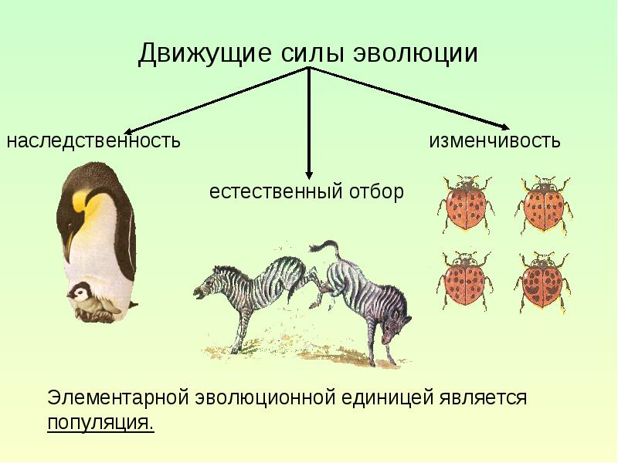

Slide 30
